Slide 1
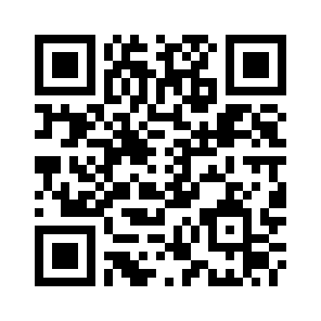

Slide 2
Love Is All Around - From "Four Weddings And A Funeral"
Wet Wet Wet
1995

Slide 3
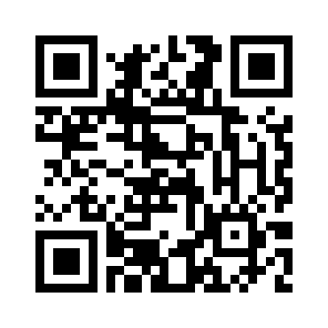

Slide 4
Every Breath You Take
The Police
1983

Slide 5
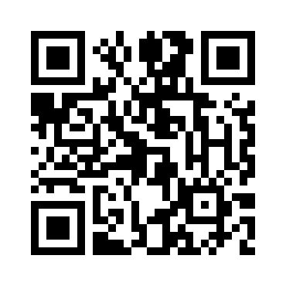

Slide 6
Sirenas
Taburete
2016

Slide 7
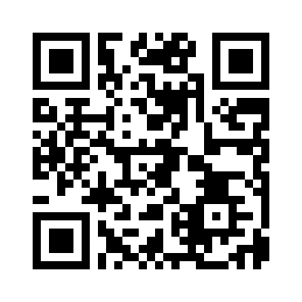

Slide 8
Sabor de amor - Versión 1988
Danza Invisible
1988

Slide 9
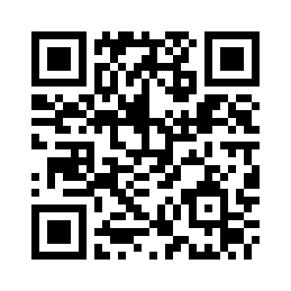

Slide 10
Walk Of Life
Dire Straits
1985

Slide 11
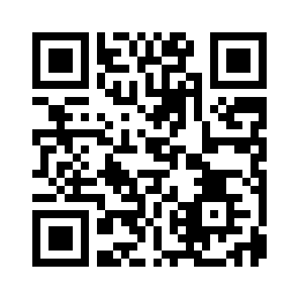

Slide 12
DUELE EL CORAZON
Enrique Iglesias, Wisin
2021

Slide 13
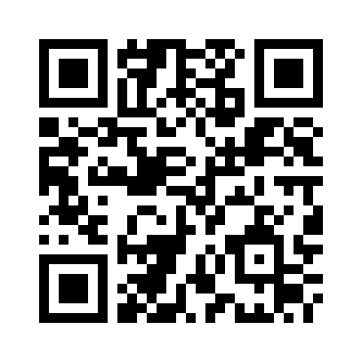

Slide 14
The Locomotion
Little Eva
1962

Slide 15
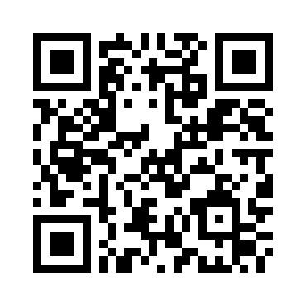

Slide 16
La flaca
Jarabe De Palo
1996

Slide 17
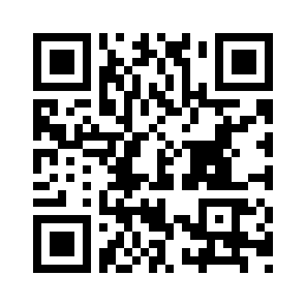

Slide 18
Corazón partío
Alejandro Sanz
1997

Slide 19
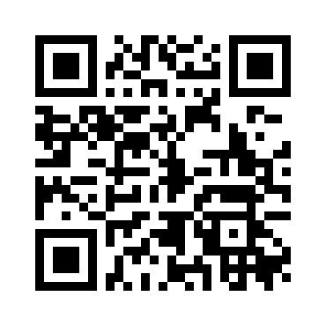

Slide 20
See You Later, Alligator
Bill Haley & His Comets
1991

Slide 21
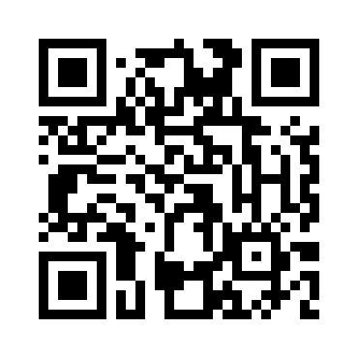

Slide 22
Zombie
The Cranberries
1994

Slide 23
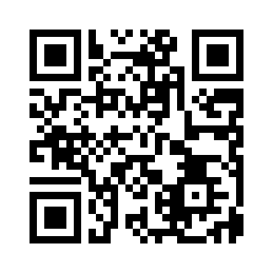

Slide 24
Y Nos Dieron las Diez
Joaquín Sabina
1992

Slide 25
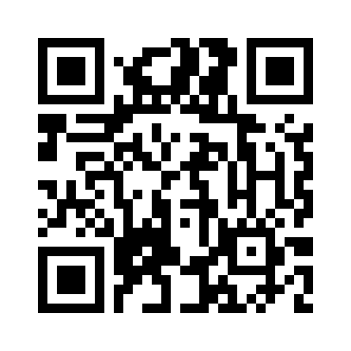

Slide 26
Como Camarón
Estopa
1999

Slide 27
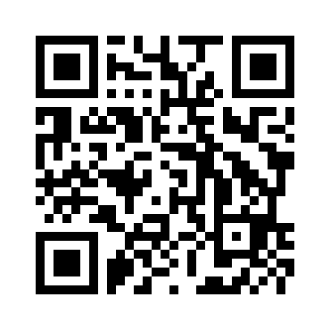

Slide 28
Las de la Intuición
Shakira
2005

Slide 29
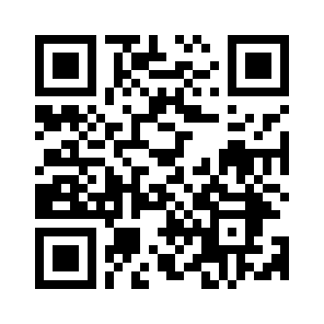

Slide 30
Nada Fue Un Error
Coti, Andrés Calamaro
2003

Slide 31
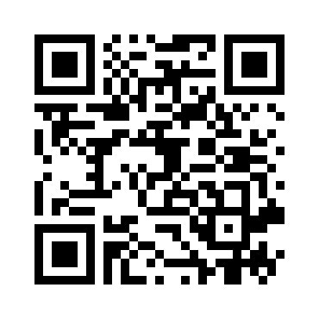

Slide 32
¡Chas! Y aparezco a tu lado
Alex Y Christina
1988

Slide 33
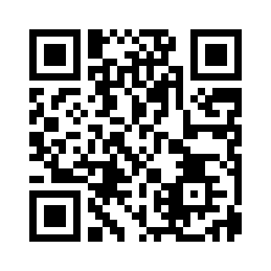

Slide 34
Got My Mind Set On You - Remastered 2004
George Harrison
1987

Slide 35
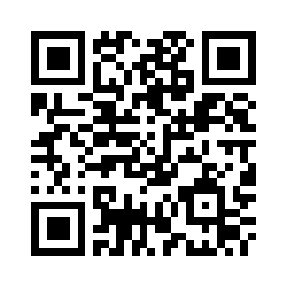

Slide 36
María
Ricky Martin
1995

Slide 37
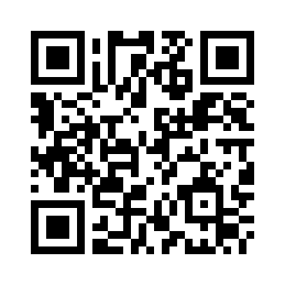

Slide 38
Sólo Se Vive una Vez
Azucar Moreno
1997

Slide 39
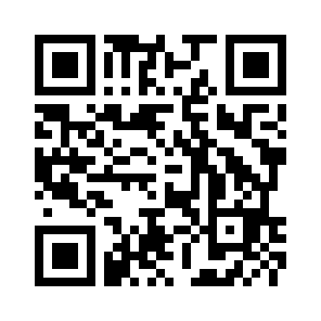

Slide 40
Sweet Home Alabama
Lynyrd Skynyrd
1974

Slide 41
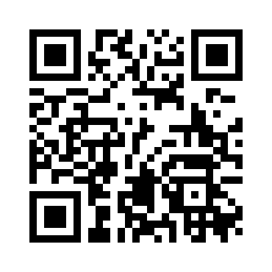

Slide 42
Ni tú ni nadie
Alaska Y Dinarama
1984

Slide 43
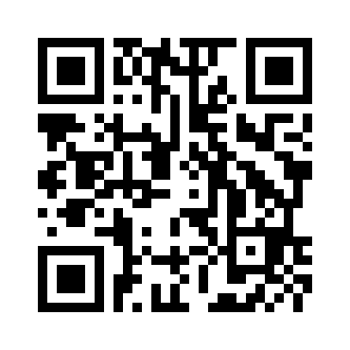

Slide 44
Poker Face
Lady Gaga
2008

Slide 45
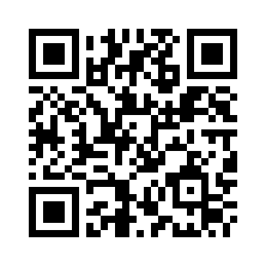

Slide 46
Flamenco
Los Brincos
1964

Slide 47
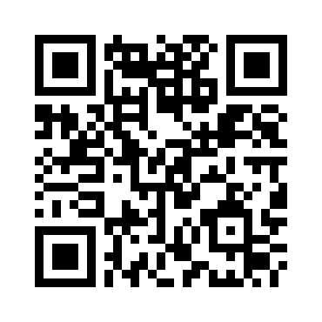

Slide 48
Informer
Snow
1993

Slide 49
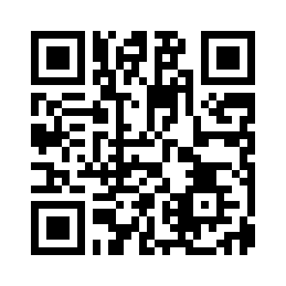

Slide 50
Sueño Su Boca
Raul
2001

Slide 51
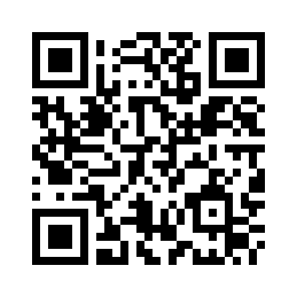

Slide 52
Brother Louie
Modern Talking
1986

Slide 53
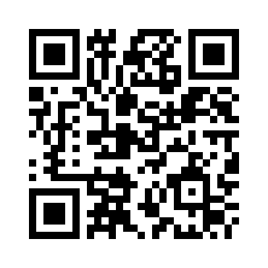

Slide 54
Oh, Pretty Woman
Roy Orbison
1962

Slide 55
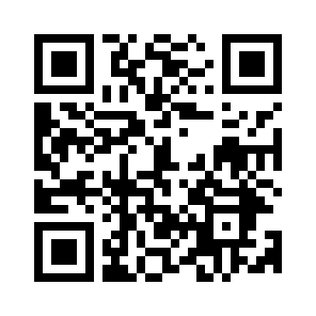

Slide 56
Los Chicos Con las Chicas
Los Bravos
1967

Slide 57
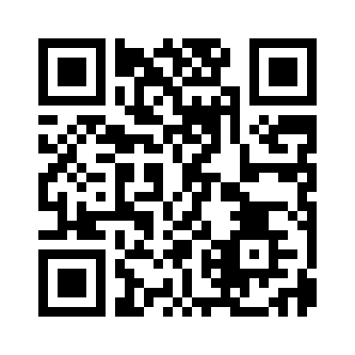

Slide 58
Lloverá y yo veré
La Pegatina
2013

Slide 59
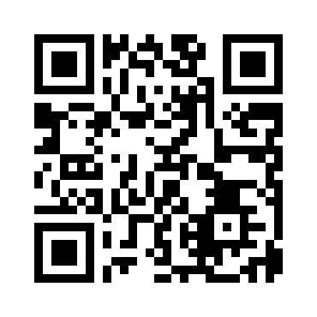

Slide 60
A Tu Vera
Lola Flores
1991

Slide 61
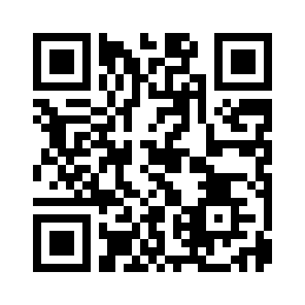

Slide 62
Desesperada
Marta Sánchez
1993

Slide 63
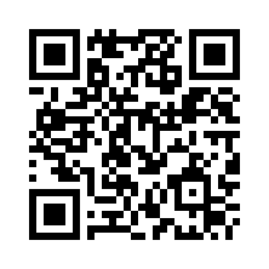

Slide 64
Relax, Take It Easy
MIKA
2006

Slide 65
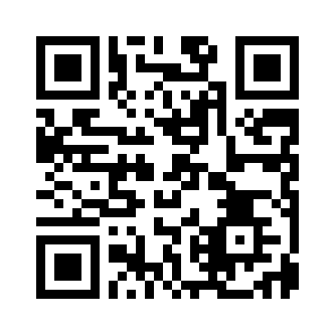

Slide 66
Déjame
Los Secretos
1981

Slide 67
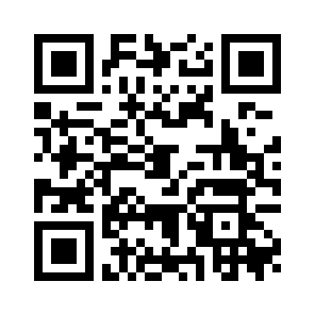

Slide 68
Orinoco Flow
Enya
2001

Slide 69
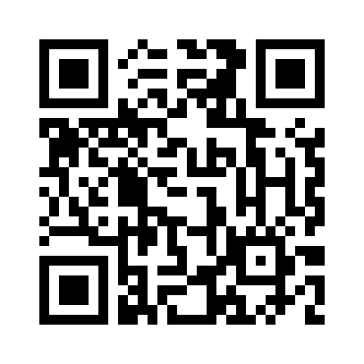

Slide 70
Upside Down
Diana Ross
1980

Slide 71
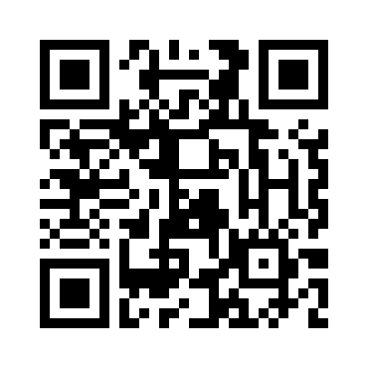

Slide 72
Rolling in the Deep
Adele
2011

Slide 73
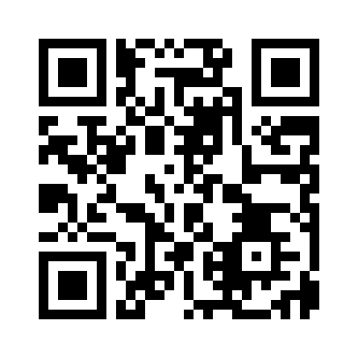

Slide 74
Chica de ayer
Nacha Pop
1980

Slide 75
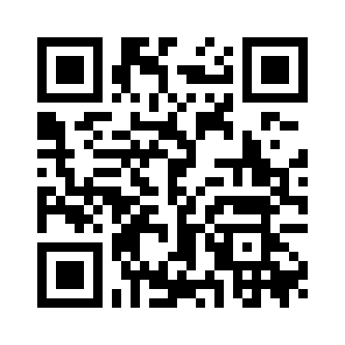

Slide 76
You're So Vain
Carly Simon
1972

Slide 77
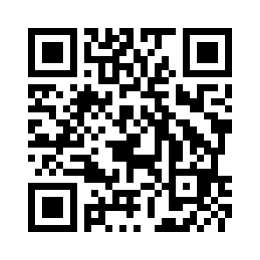

Slide 78
Don't Speak
No Doubt
1995

Slide 79
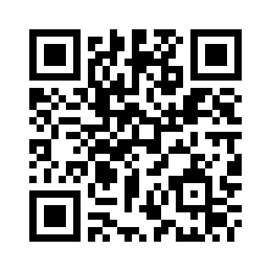

Slide 80
It's In The Kiss (The Shoop Shoop Song)
Betty Everett
2010

Slide 81
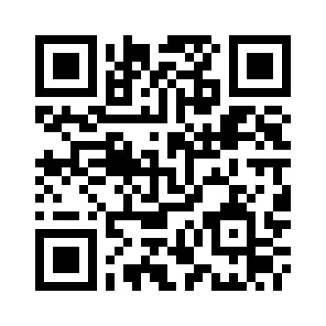

Slide 82
Joyride
Roxette
1991

Slide 83
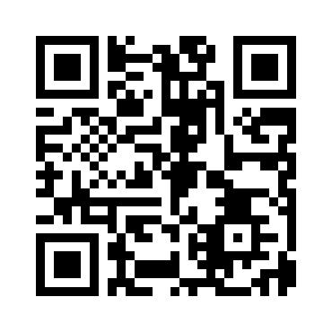

Slide 84
Ni Una Sola Palabra
Paulina Rubio
2006

Slide 85
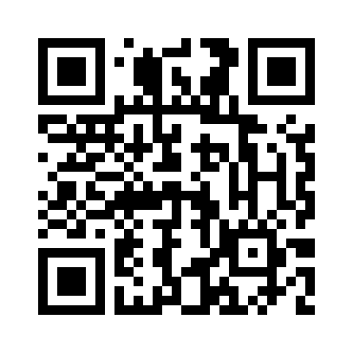

Slide 86
Maneater
Daryl Hall & John Oates
1982

Slide 87
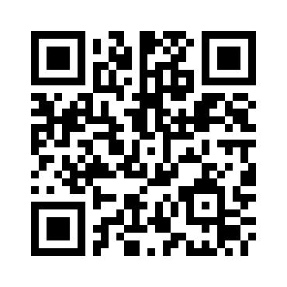

Slide 88
The Ketchup Song (Aserejé) - Spanish Version
Las Ketchup
2002

Slide 89
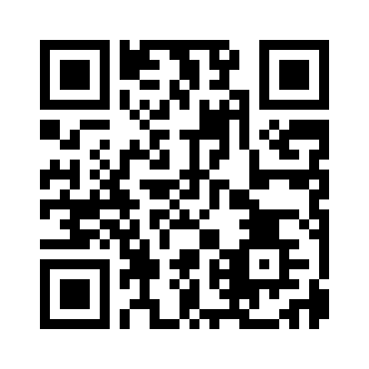

Slide 90
Campanera
Ana Maria
1993

Slide 91
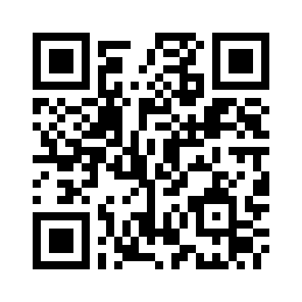

Slide 92
Rehab
Amy Winehouse
2006

Slide 93
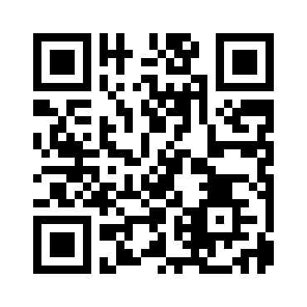

Slide 94
11 RAZONES
Aitana
2020

Slide 95
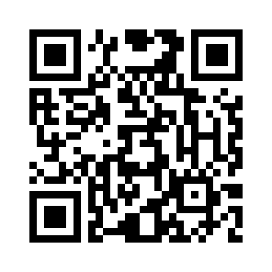

Slide 96
Can't Help Falling in Love
Elvis Presley
1961

Slide 97
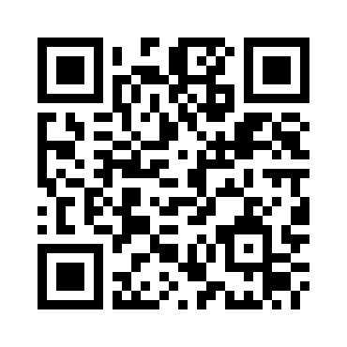

Slide 98
Dancing in the Moonlight
Toploader
2000

Slide 99
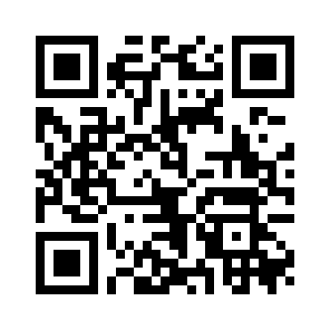

Slide 100
Bamboléo
Gipsy Kings
1987

Slide 101


Slide 102
Me Gustas Tu
Manu Chao
2001

Slide 103


Slide 104
Olvídame y Pega la Vuelta
Pimpinela
1982

Slide 105


Slide 106
Break My Heart
Dua Lipa
2020

Slide 107


Slide 108
Contando Lunares (feat. Cruz Cafuné)
Don Patricio, Cruz Cafuné
2019

Slide 109


Slide 110
Respect
Aretha Franklin
1967

Slide 111


Slide 112
Sin documentos
Los Rodriguez
1996

Slide 113


Slide 114
Shape of You
Ed Sheeran
2017

Slide 115


Slide 116
Start Me Up - Remastered 2009
The Rolling Stones
1981

Slide 117


Slide 118
Atrévete-Te-Te
Calle 13
2005

Slide 119


Slide 120
Space Oddity - 1999 Remaster
David Bowie
2002

Slide 121


Slide 122
Pena Penita Pena
Lola Flores
1991

Slide 123


Slide 124
What Is Love - 7" Mix
Haddaway
1993

Slide 125


Slide 126
Fiesta Pagana
Mägo de Oz
2000

Slide 127


Slide 128
Sarandonga
Lolita
2001

Slide 129


Slide 130
Cadillac solitario
Loquillo
2009

Slide 131


Slide 132
Princesas
Pereza
2005

Slide 133


Slide 134
Feel
Robbie Williams
2002

Slide 135


Slide 136
Ni La Hora
Ana Guerra, Juan Magán
2018

Slide 137


Slide 138
La Escoba
Los Sirex
1964

Slide 139


Slide 140
Mis Manos en Tu Cintura
Adamo
1995

Slide 141


Slide 142
Girlfriend - Radio Edit
Avril Lavigne
2007

Slide 143


Slide 144
Como una Ola
Rocío Jurado
1999

Slide 145


Slide 146
Help, áyudame
Tony Ronald
2001

Slide 147


Slide 148
Congratulations - 1998 Remaster
Cliff Richard
2008

Slide 149


Slide 150
I Will Survive - Original 7" Version
Gloria Gaynor
1993

Slide 151


Slide 152
Waterloo
ABBA
1974

Slide 153


Slide 154
Dragostea Din Tei
O-Zone
2004

Slide 155


Slide 156
Tres Veces Guapa
Jorge Sepúlveda
2015

Slide 157


Slide 158
Live And Let Die - Main Title
Paul McCartney, Wings
1987

Slide 159


Slide 160
You're The First, The Last, My Everything
Barry White
1974

Slide 161


Slide 162
Mediterraneo
Joan Manuel Serrat
1971

Slide 163


Slide 164
Blinding Lights
The Weeknd
2020

Slide 165


Slide 166
Without You (feat. Sandro Cavazza)
Avicii, Sandro Cavazza
2017

Slide 167


Slide 168
In the Summertime
Mungo Jerry
1971

Slide 169


Slide 170
Gangnam Style (강남스타일)
PSY
2012

Slide 171


Slide 172
Soy un Truhán, Soy un Señor
Julio Iglesias
1998

Slide 173


Slide 174
This Is The Life
Amy Macdonald
2007

Slide 175


Slide 176
Chiquilla
Seguridad Social
1991

Slide 177


Slide 178
Ca plane pour moi
Plastic Bertrand
1998

Slide 179


Slide 180
Dance Monkey
Tones And I
2019

Slide 181


Slide 182
Promises (with Sam Smith)
Calvin Harris, Sam Smith, Jessie Reyez
2018

Slide 183


Slide 184
Havana (feat. Young Thug)
Camila Cabello, Young Thug
2018

Slide 185


Slide 186
Todos los días sale el sol
Bongo Botrako
2010

Slide 187


Slide 188
Yo Te Esperaré
Cali Y El Dandee
2012

Slide 189


Slide 190
Tombola
Marisol
2013

Slide 191


Slide 192
Say It Right
Nelly Furtado
2006

Slide 193


Slide 194
Vivo Cantando
Salomé
2003

Slide 195


Slide 196
En el Amor Todo Es Empezar (A far l'amore comincia tu) - Spanish Version
Raffaella Carrà
2020

Slide 197


Slide 198
How You Remind Me
Nickelback
2001

Slide 199


Slide 200
Me Quedo Contigo
Los Chunguitos
1991

